Slide 1
2.9 组合逻辑电路

Slide 2
目 录
概 念
加法器及其制作
地址译码器
译码器实验

Slide 3
组合逻辑电路
一个逻辑电路，它在任一时刻的输出状态只与当时的输入状态有关，而与电路之前的状态无关。
结构模型
组合电路
Input X
Output Z

Slide 4
目 录
概 念
加法器及其制作
地址译码器
译码器实验

Slide 5
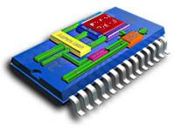
加法器
算术运算电路是许多数字设备的核心部件，算术运算主要有加、减、乘、除4种模式，其中以加法器为最基本的算术运算，其他几种运算都可以用加法器来实现。
减法器
加法器
乘法器
除法器

Slide 6
加法器
1 5
+ 2 6
0 1
+ 0 1
十进制全加
二进制全加
4
1
1
0
1
1
因为是半加，所以十位运算时，不考虑个位进位。
因为是半加，所以十位运算时，不考虑个位进位。
1 5
+ 2 6
十进制半加
二进制半加
0 1
+ 0 1
3
1
1
0
0
1
在实际情况中，十进制半加是不存在的，也是不正确的；
二进制半加也只是全加的一个基本运算，二进制半加只适合于最低位相加。

Slide 7

加法器—半加器
  只考虑2个加数A和B，不考虑低位进位输入。
A
B
S
C
0
0
0
0
A
低位向本位的进位
0
1
1
0
1
0
1
0
+
B
1
1
0
1
C
i-1
C
S
i
逻辑表达式：
S= A⊕B = AB + AB
Carry：
进位
Sum：
求和
C_{i} = AB

Slide 8
加法器—半加器
  只考虑2个加数A和B，不考虑低位进位输入。
逻辑电路图与图形符号
A
B
S
C
0
0
0
0
A
⊕
0
1
1
0
B
S
1
0
1
0
1
1
0
1
C
逻辑表达式：
S= A⊕B = AB + AB
C_{i} = AB

Slide 9
加法器—全加器
  在半加器的基础上，不仅要考虑两数相加，还要考虑低位向本位的进位。
A
B
+
C
i-1
C_{i-1}
Co
C
S
i
竖式计算

Slide 10
半加器电路组成原理
半加器逻辑电路
—
A
B
S= AB + AB
A
A
⊕
A
B
S
—
B
C
B
C = AB
逻辑表达式：
缺点：
1、使用了3类芯片，结构复杂，不利于器
件的采购和电路的制作；
2、从工程的角度来看，这个方案很不经
济，需要进行一体化设计。
S= A⊕B = AB + AB
C_{i} = AB
① 按照其逻辑表达式画出相应
的逻辑电路
是否可以仅用同一类型的门电路来构成呢？

Slide 11
半加器电路组成原理
半加器逻辑电路
—
A
B
S= AB + AB
A
A
⊕
A
B
S
—
B
C
B
C = AB
逻辑表达式：
∵ 对一个变量连续取反两次，则
相当于还原变量，即A = A
S= A⊕B = AB + AB
A
= AB
∴
C_{i} = AB
② 用同一类型的门电路来构成
半加器的逻辑电路
B
—
AB
C= AB

Slide 12
半加器电路组成原理
半加器逻辑电路
—
A
B
S= AB + AB
A
A
⊕
A
B
S
—
B
C
B
C = AB
逻辑表达式：
由摩根定理 A + B = A  B 可以推出：
—
A
B
S= AB  AB
S= A⊕B = AB + AB
= AB
A
C_{i} = AB
= AB  AB
—
B
② 用同一类型的门电路来构成
半加器的逻辑电路

Slide 13
半加器电路组成原理
缺点：“输入变量”过多，除了输入变量A
与B之外， 还有两个输入变量A与B。
问题提出：如果只有输入变量A与B，电路是
否更加简单？
解决办法： 因为AB+AB是最小项，唯有采取
“配项消项法”。
半加器逻辑电路
—
A
B
S= AB + AB
A
A
⊕
A
B
S
—
B
C
B
C = AB
用7个二输入与非门即可组成一个半加器
逻辑表达式：
—
A
B
S= AB  AB
S = A⊕B =AB + AB
= AB  AB
A
A
= AB
A
C_{i} = AB
—
B
② 用同一类型的门电路来构成
半加器的逻辑电路
B
B
—
AB
C= AB

Slide 14
半加器电路组成原理
∵ 无论A为0或1，AA始终为0
半加器逻辑电路
∴ S= AB + AB
= AB + AA + AB +BB
= A(A+B) + B(A+B)
= AAB + BAB
= AABBAB
A
⊕
B
S
C
逻辑表达式：
—
A
= AABBAB
B
S= AB  AB
S= A⊕B = AB + AB
=AB  AB
A
A
= AB
A
C_{i} = AB
—
B
③ 采用“配项消项法”减少输
入变量
B
B
—
AB
C= AB

Slide 15
半加器电路组成原理
用5个二输入与非门即可组成一个半加器
半加器逻辑电路
AAB
A
—
AB
S = AABBAB
A
⊕
B
B
S
BAB
C
C= AB
逻辑表达式：
—
A
= AABBAB
B
S= AB  AB
S= A⊕B = AB + AB
A
A
= AB
A
C_{i} = AB
—
B
③ 采用“配项消项法”减少输
入变量
B
B
—
AB
C= AB

Slide 16
半加器电路组成原理
半加器逻辑电路图
A
⊕
用5个与非门组成的半加器
B
S
C
AAB
A
—
AB
S = AABBAB
B
半加器图形符号
BAB
C= AB

Slide 17
全加器电路组成原理
全加器逻辑电路图
其中，C_{i}为来自低位的进位
全加器的和 S1 = S_{o}S_{o}C_{i}  C_{i}S_{o}C_{i}
全加器的进位 C_{o} = C_{o1} + C_{o2}
C_{i-1}
Co
用“2个半加器 + 1个或门”组成一个全加器
AAB
S_{o}S_{o}C_{i}
A
—
AB
S_{o} = AABBAB
—
S_{o}C_{i}
S₁
B
BAB
C_{i}S_{o}C_{i}
C_{i}
C_{o2} = S_{o}C_{i}
C_{o}
C_{o1}= AB

Slide 18
全加器电路组成原理
全加器逻辑电路图
经过两次取反还原了
由摩根定理A +B = A  B可知：
—
S_{o}C_{i}
—
S_{o}C_{i}
C_{o}
C_{o}
—
AB
—
AB
C_{i-1}
Co
用“2个半加器 + 1个或门”组成一个全加器
简化后的全加器逻辑电路
AAB
S_{o}S_{o}C_{i}
A
—
AB
S_{o} = AABBAB
—
S_{o}C_{i}
S₁
B
—
S_{o}C_{i}
BAB
C_{i}S_{o}C_{i}
C_{i}
C_{o2} = S_{o}C_{i}
C_{o}
—
AB
C_{o}
C_{o1}= AB

Slide 19
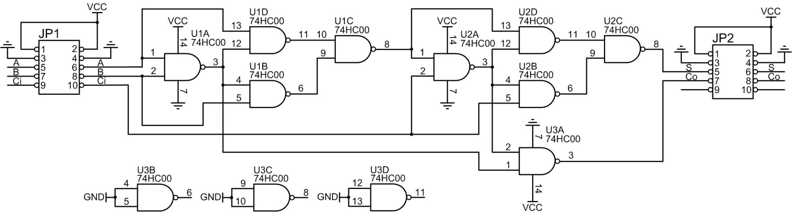
全加器电路组成原理
尽管通过化简之后得到了一个方案更加优化的全加器逻辑电路，但还需要进一步工程化才能用于制作PCB电路板，比如，器件的选型、电路的布局、PCB的绘制与制作以及实验方案的设计。
9个与非门即可组成一个全加器，可使用3片二输入四与非门74HC00来实现：
简化后的全加器逻辑电路
AAB
S_{o}S_{o}C_{i}
A
—
AB
S_{o} = AABBAB
3个多余的与非门：为了提高电路的抗干扰性能，进行接地处理
—
S_{o}C_{i}
S₁
B
—
S_{o}C_{i}
BAB
C_{i}S_{o}C_{i}
C_{i}
—
AB
C_{o}

Slide 20
目 录
概 念
加法器及其制作
地址译码器
译码器实验

Slide 21

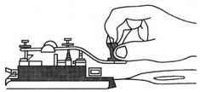
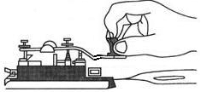
地址译码器
  译码器是计算机最常用的逻辑部件之一。它是一个多输入、多输出的组合逻辑电路，作用是对输入代码进行“翻译”，使传输通道中相应的一路或多路有信号输出。
输入
译码
输出
Secret
1
1
1
1
0
1
0
0

Slide 22
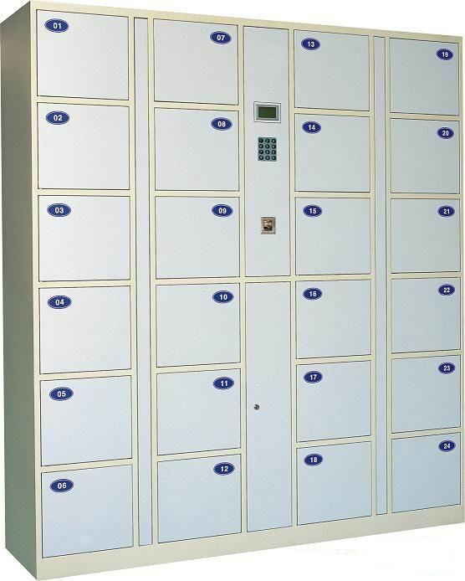
地址译码器
储物柜编号(“地址”)
在半导体存储器中存储的数据以“字”为单位。假设有N个字，为了寻找这些字，必须给每个“字”一个唯一的编码，这个编码称为地址，故有N个地址。

Slide 23

地址译码器
  CPU向存储器输入一个二进制地址，地址译码器就要给出一个唯一的选通信号找到相应的字，因此地址译码器有N个选通信号输出。
输入
译码
输出
地址14
地址7
地址4
地址9
地址12
地址6
CPU
n位二进制地址
地址
译码器
2^{n个}选通信号
地址1
地址10
n位二进制地址输入
2^{n}个选通信号输出
地址13
地址2
地址3
地址5
地址8
使能输入

Slide 24
1-2线译码器
1-2线译码器逻辑图
由于1个输入变量A仅有1种不同的状态，因而可以译出2个输出信号D0、D1，故该图为1线输入、2线输出译码器，简称1线-2线译码器。
D₀ = A
A
D₁ = A
1-2线译码器功能表
进一步推广将得出如下结论：
2线输入可译码为4位输出，如74HC139；
3线输入可译码为8位输出，如74HC138；
4线输入可译码为16位输出，如74HC154。
A | D₀ | D₁
0 | 1 | 0
1 | 0 | 1
下面以74HC138为例重点介绍译码器的原理

Slide 25
3−8线译码器74HC138
74HC138将3位二进制码转换为8位输出信号，这8位输出信号相对于输入的3位二进制码的8种编码始终只有1位输出有效(低电平有效)。
逻辑电路图
图形符号

Slide 26
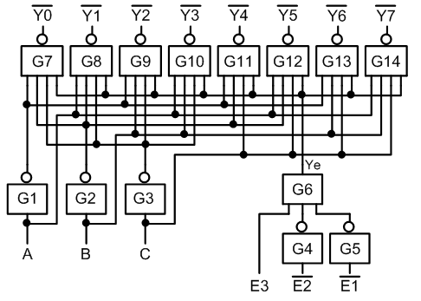
3−8线译码器74HC138
74HC138将3位二进制码转换为8位输出信号，这8位输出信号相对于输入的3位二进制码的8种编码始终只有1位输出有效(低电平有效)。
数据输出端，低电平有效。
数据输入端，Ye输出1时，G₇~G₁₄打开，Y₀~Y₇正常输出。
使能控制端，Ye= · ·E3。可以用于译码器扩展。

Slide 27
3−8线译码器74HC138
逻辑表达式

Slide 28
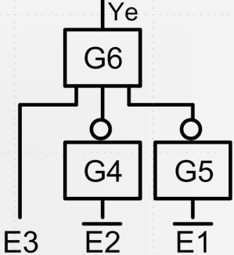
3−8线译码器74HC138
逻辑表达式
与门G6
非门G5
E1
E1
非门G4
E2
E2
Ye
E3
0
0
1
结论：只有当 分别为0、0和1时，与门G6的输出Ye才为1。
Ye=E1·E2·E3。
E1、E2、E3

Slide 29
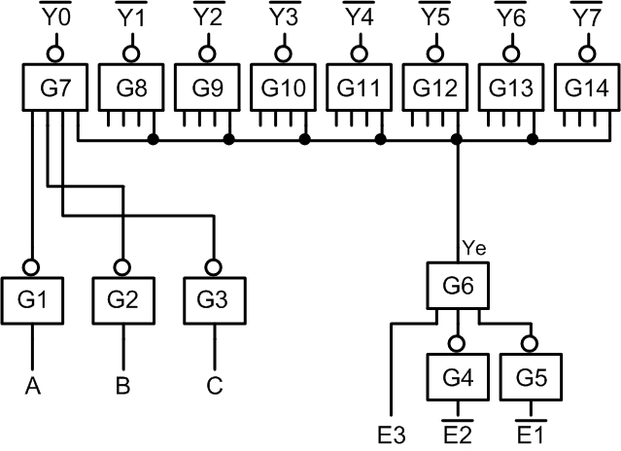
3−8线译码器74HC138
逻辑表达式
当Ye=1时，输出与非门G7-G14被打开。
与非门G7
非门G1
A
A
非门G2
B
B
Y0
非门G3
C
C

Slide 30
3−8线译码器74HC138
输入
输出
E1
E2
E3
C
B
A
Y0
Y1
Y2
Y3
Y4
Y5
Y6
Y7
输出禁能
无选通信号输出
1
×
×
×
×
×
1
1
1
1
1
1
1
1
×
1
×
×
×
×
1
1
1
1
1
1
1
1
×
×
0
×
×
×
1
1
1
1
1
1
1
1
0
0
1
0
0
0
0
1
1
1
1
1
1
1
输出使能
选通Y₀通道
0
0
1
0
0
1
1
0
1
1
1
1
1
1
0
0
1
0
1
0
1
1
0
1
1
1
1
1
0
0
1
0
1
1
1
1
1
0
1
1
1
1
0
0
1
1
0
0
1
1
1
1
0
1
1
1
0
0
1
1
0
1
1
1
1
1
1
0
1
1
0
0
1
1
1
0
1
1
1
1
1
1
0
1
0
0
1
1
1
1
1
1
1
1
1
1
1
0

Slide 31
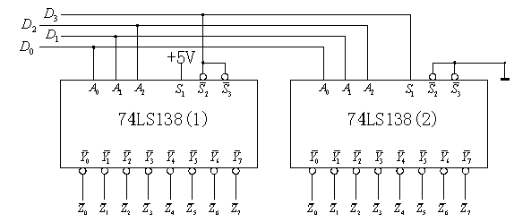
译码器扩展
表明第1片74LS138工作而第2片74LS138禁止
将0000～0111这8个代码译成8个低电平信号。
第2片74LS138工作，第1片74LS138禁止
将地址1000～1111这8个代码译成8个低电平信号
这样就用两个3线－8线译码器扩展成一个
4线－16线的译码器了。

Slide 32
目 录
概 念
加法器及其制作
地址译码器
译码器实验

Slide 33
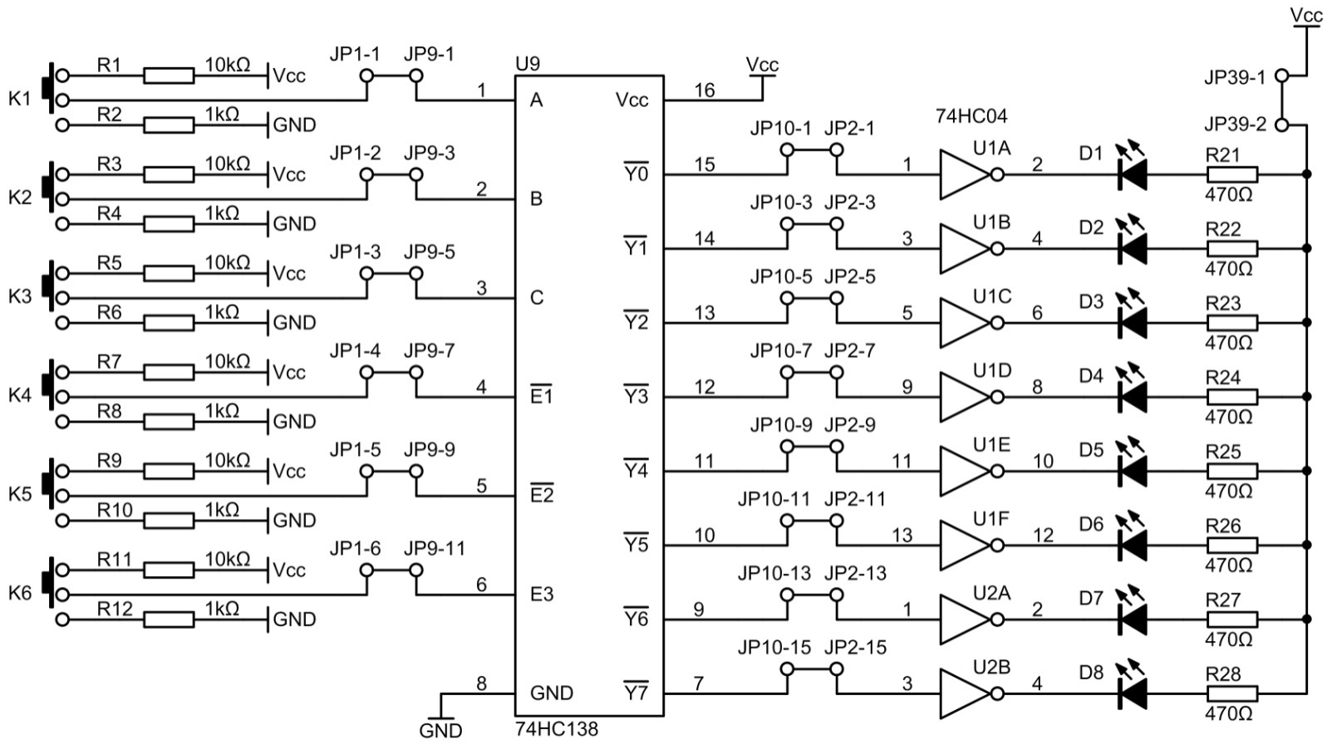
译码实验
连接顺序：
1
3
2

Slide 34
译码实验
输入
输出
E1
E2
E3
C
B
A
Y0
Y1
Y2
Y3
Y4
Y5
Y6
Y7
1
×
×
×
×
×
1
1
1
1
1
1
1
1
全为高电平，禁止工作状态
×
1
×
×
×
×
1
1
1
1
1
1
1
1
×
×
0
×
×
×
1
1
1
1
1
1
1
1
0
0
1
0
0
0
0
1
1
1
1
1
1
1
0
0
1
0
0
1
1
0
1
1
1
1
1
1
0
0
1
0
1
0
1
1
0
1
1
1
1
1
只有一个为低电平 0，其余7个输出引脚全为高电平1
0
0
1
0
1
1
1
1
1
0
1
1
1
1
0
0
1
1
0
0
1
1
1
1
0
1
1
1
0
0
1
1
0
1
1
1
1
1
1
0
1
1
0
0
1
1
1
0
1
1
1
1
1
1
0
1
0
0
1
1
1
1
1
1
1
1
1
1
1
0
如果出现两个输出引脚同时为0的情况，则说明该芯片已经损坏。

Slide 35
 关键知识点
译码器的特点
只有当“片选”输入端E₁、E₂、E₃分别为0、0、1时，译码器处于工作状态，否则译码器被禁止，且所有的输出端被封锁在高电平。
假设译码器已经使能，此时其输出Y₀ ～ Y₇则取决于A、B和C的输入信号，且始终只有1位输出低电平，其余7位皆为高电平。
由于其输出为低电平有效，因此实现逻辑功能时，输出端不可接“或门”及“或非门”。

